Slide 1
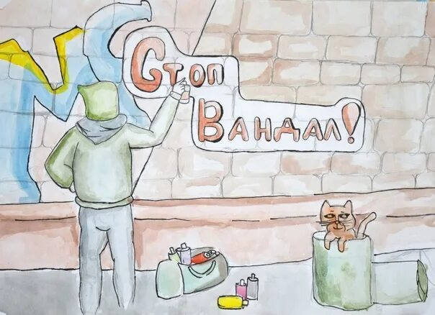
Муниципальное бюджетное дошкольное образовательное учреждение «Детский сад №4» пгт кавалерово Кавалеровского муниципального округа Приморского края
Подготовила Пелешок Н.М.
Дошкольникам о вандализме

Slide 2

Бережное отношение к городским объектам, хулиганство, вандализм.

Slide 3
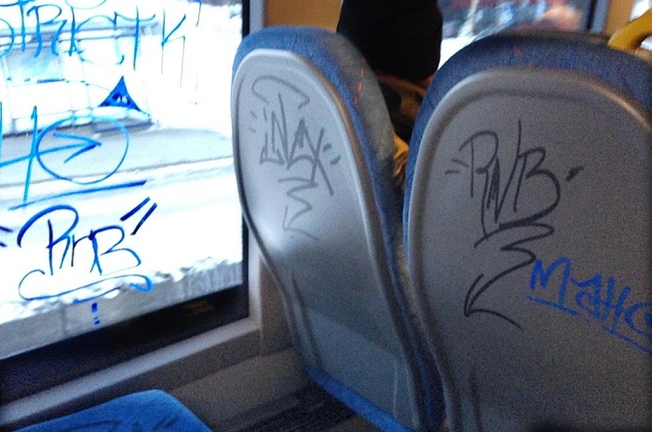
Вандали́зм — одна из форм деструктивного (разрушительного) поведения человека , в ходе которого уничтожаются или оскверняются предметы искусства, культуры, частной либо общественной собственности

Slide 4

Хулига́нство — грубое нарушение общественного порядка, открытое выражение неуважения к устоявшимся нормам общества

Slide 5

Виды вандализма и хулиганства

Slide 6
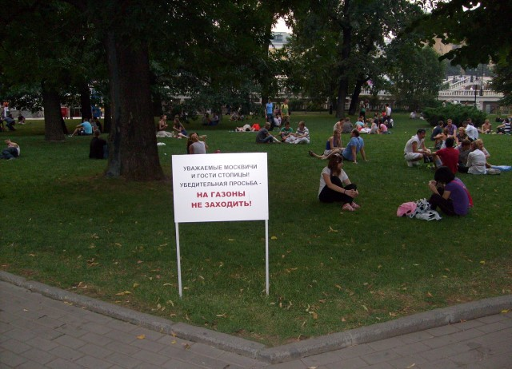
Порча газонов

Slide 7
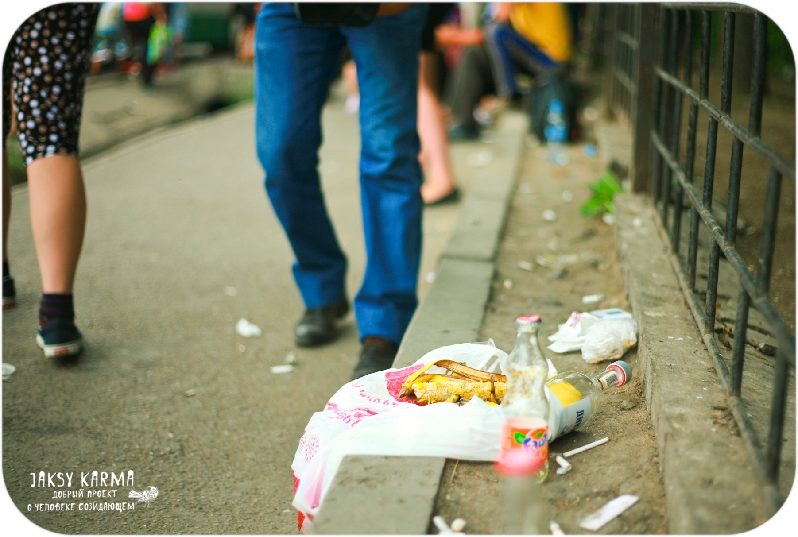
Брошенный мусор

Slide 8
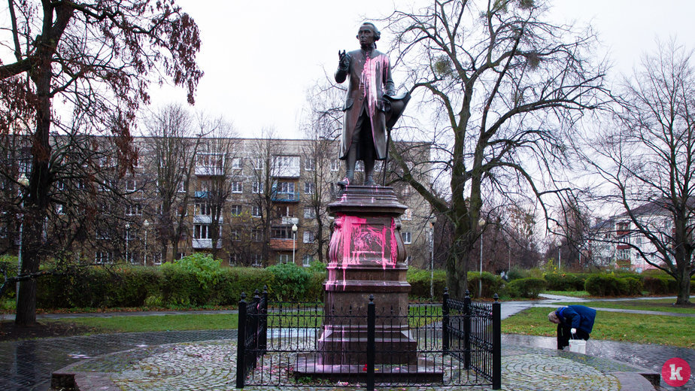
Осквернение памятников

Slide 9
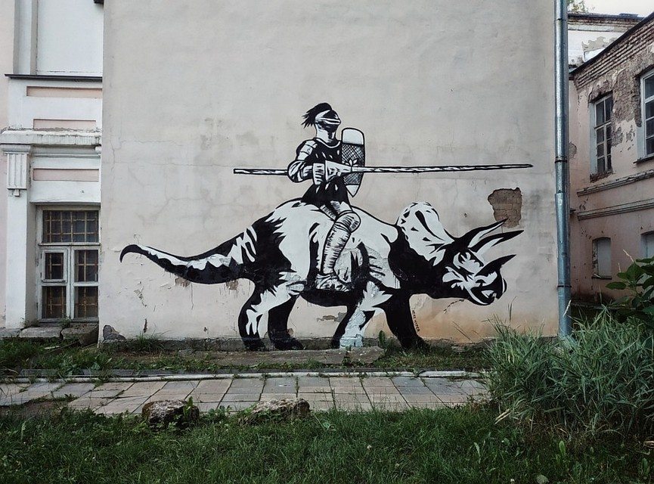
Порча фасадов зданий

Slide 10
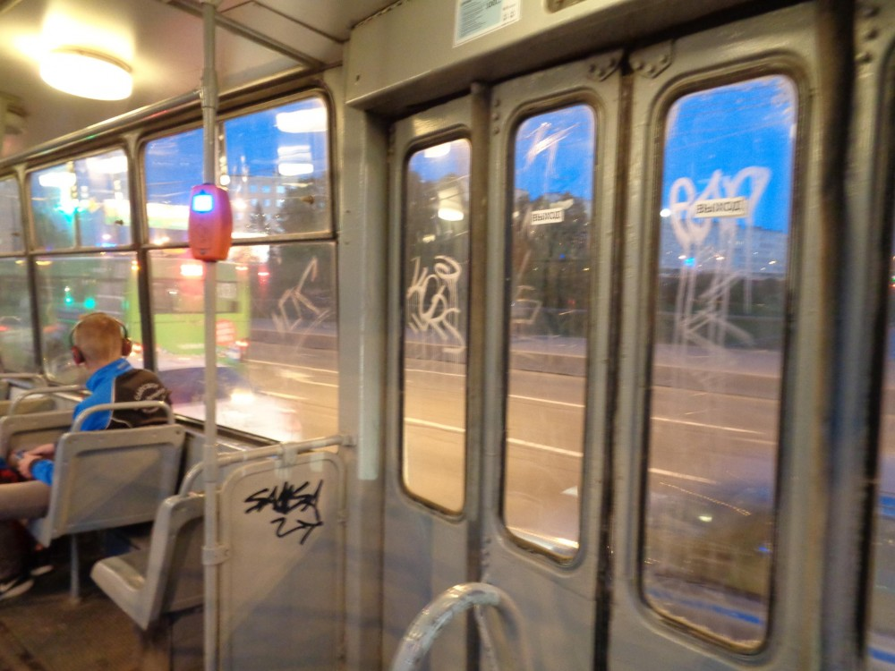
Порча муниципального имущества

Slide 11
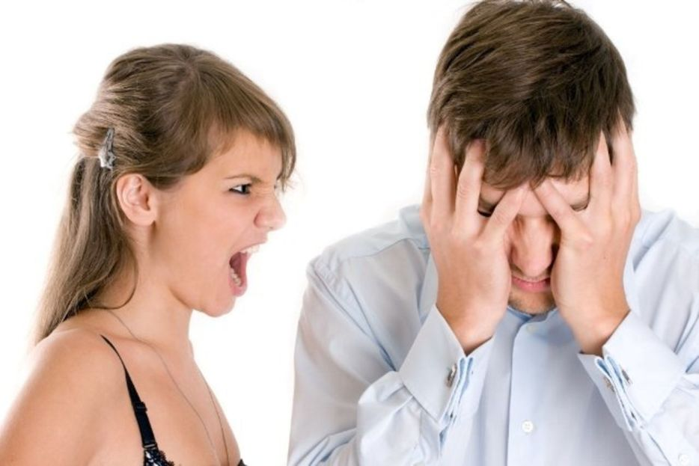
Брань, оскорбительное отношение к людям.

Slide 12

К уголовной ответственности за совершение вандализма может быть привлечено лицо, достигшее 14–летнего возраста.
За совершение указанных действий УК РФ предусмотрено наказание в виде штрафа в размере до сорока тысяч рублей, обязательных работ на срок до 360 часов, либо исправительных работ на срок до 1 года.

Slide 13

Хулиганство наказывается штрафом в размере от пятисот тысяч до одного миллиона рублей или в размере заработной платы или иного дохода осужденного за период от трех до четырех лет, либо принудительными работами на срок до пяти лет, либо лишением свободы на срок до семи лет.

Slide 14
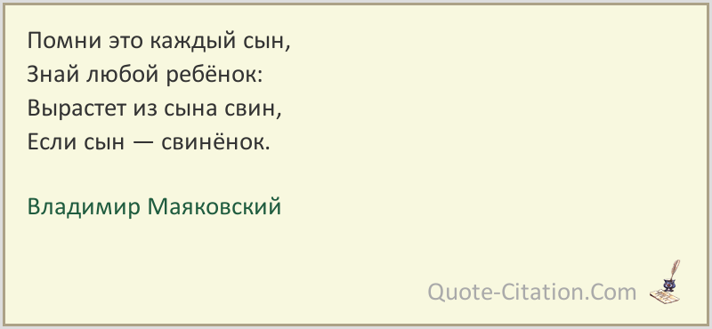
Давайте относиться бережно к общественному имуществу!

